Slide 1
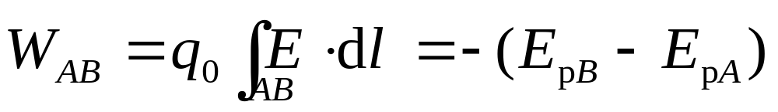
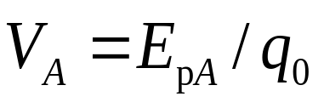
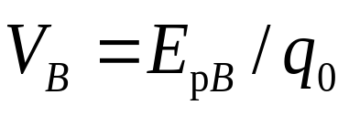
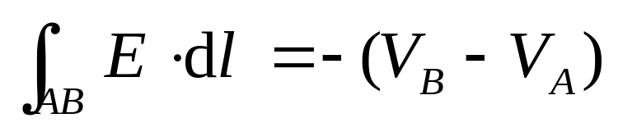
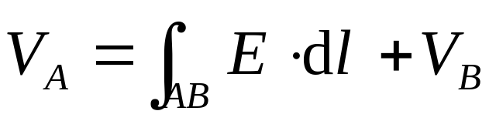



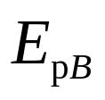


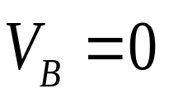
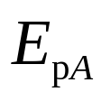
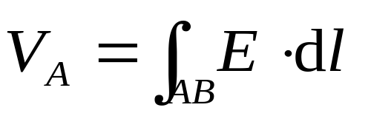


一 电势
令
A点电势，
B点电势
令

Slide 2
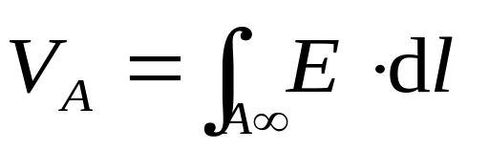
有限带电体以无穷远为电势零点，实际问题中常选择地球电势为零.
电势零点的选取：
物理意义：
把单位正试验电荷从点A移到无限远处时静电场力作的功.

Slide 3
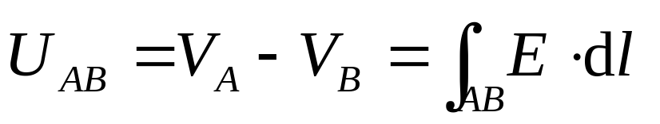
电势差
将单位正电荷从A移到B时电场力作的功
几种常见的电势差（V）
生物电 10⁻³
普通干电池 1.5
汽车电源 12
家用电器 110或220
高压输电线 已达5.5×10⁵
闪电 10⁸−10⁹

Slide 4
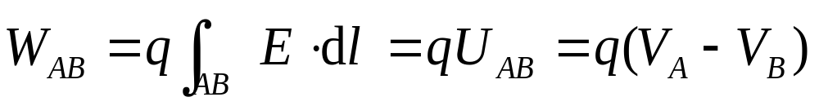
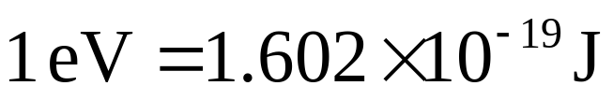
静电场力的功
原子物理中能量单位: 电子伏特eV

Slide 5
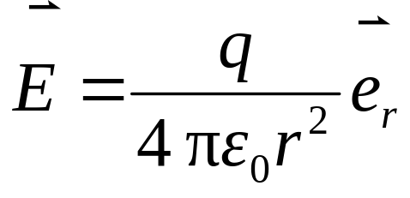

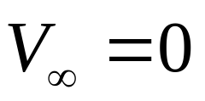
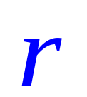
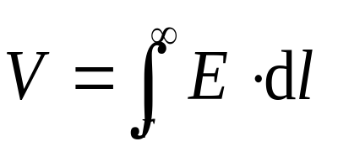
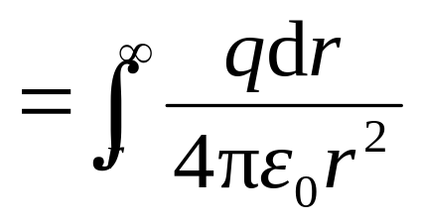


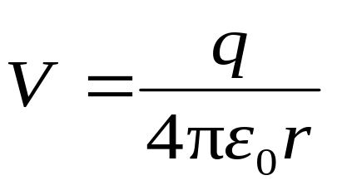
二 点电荷电场的电势
令

Slide 6
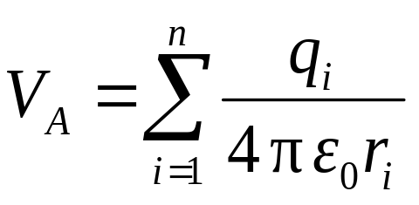
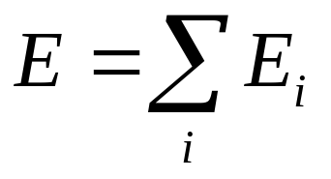





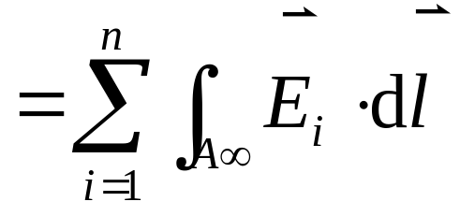



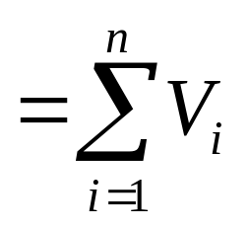





三 电势的叠加原理
点电荷系
•

Slide 7
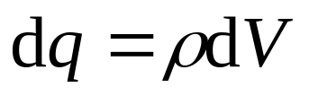
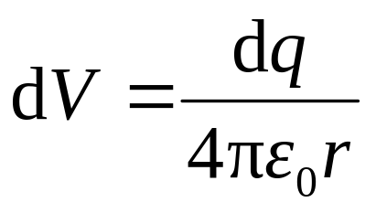


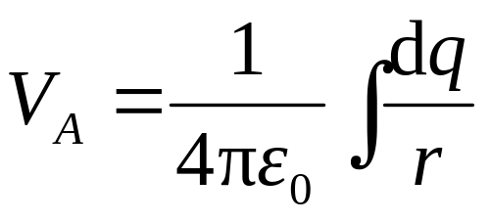

电荷连续分布时

Slide 8

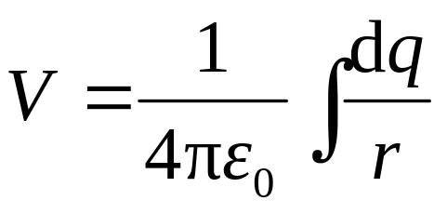
计算电势的方法
（1）利用
已知在积分路径上 的函数表达式
有限大带电体，选无限远处电势为零.
（2）利用点电荷电势的叠加原理

Slide 9

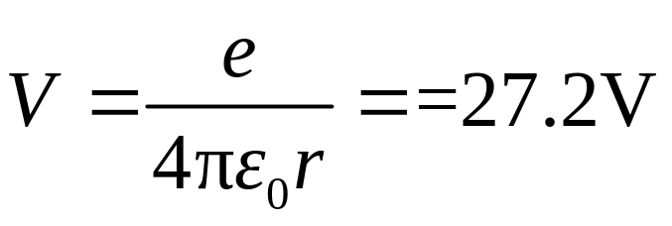
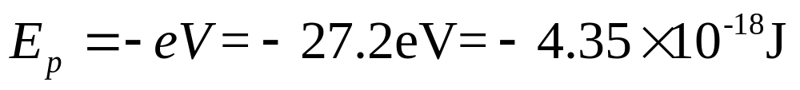
例1 在玻尔的氢原子模型中，处于最低能量状态的电子位于以原子核(一个质子)为中心的半径为 的圆轨道上. 求质子在该轨道处产生的电势和电子在此轨道上的电势能.
解

Slide 10
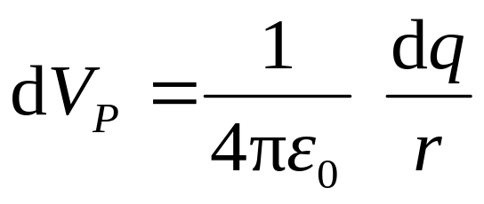
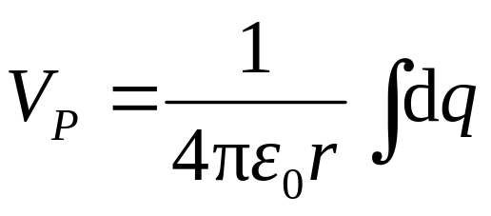
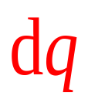
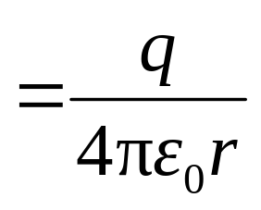


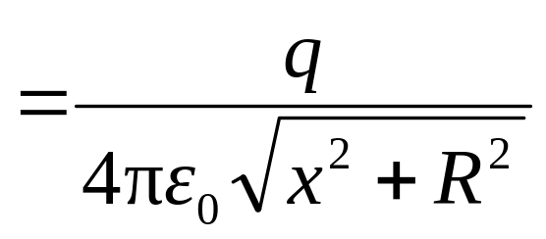




例2 正电荷q均匀分布在半径为R的细圆环上. 求环轴线上距环心为x处的点P的电势.
解

Slide 11
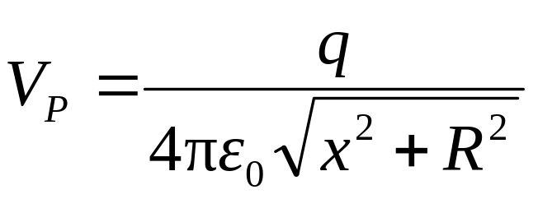
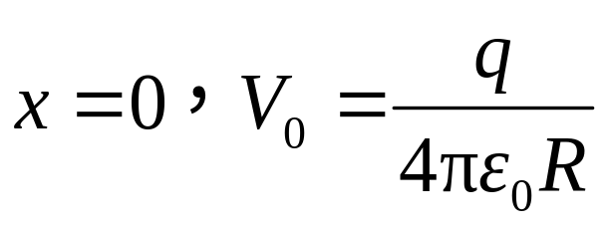
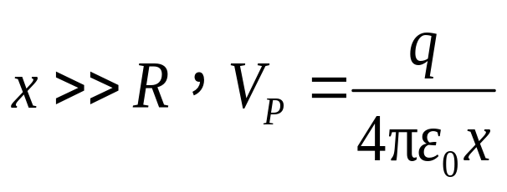


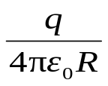
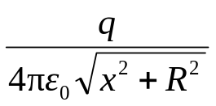

讨 论

Slide 12
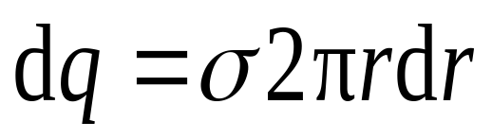
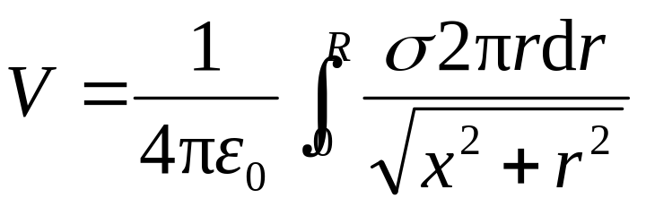
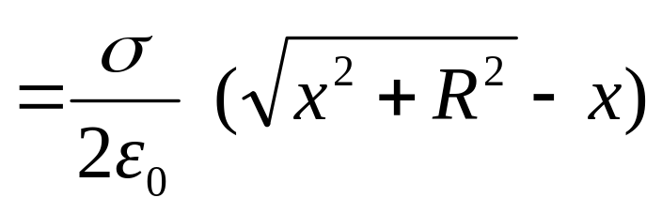

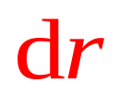
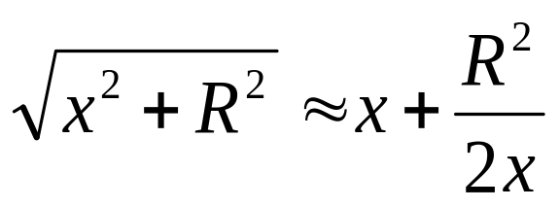
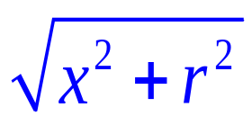

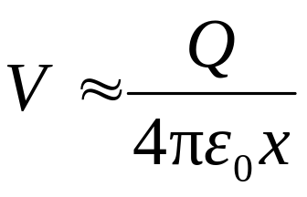



通过一均匀带电圆平面中心且垂直平面的轴线上任意点的电势.

Slide 13







例3 真空中有一电荷为Q，半径为R的均匀带电球面. 试求
（1）球面外两点间的电势差；
（2）球面内两点间的电势差；
（3）球面外任意点
的电势；
（4）球面内任意点
的电势.

Slide 14
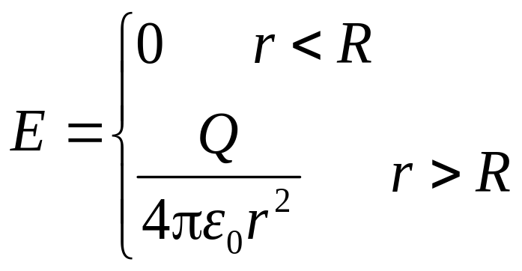
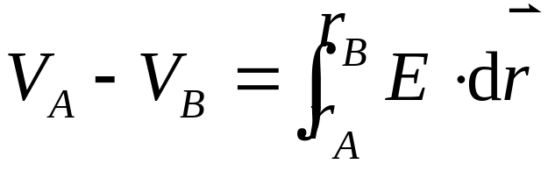
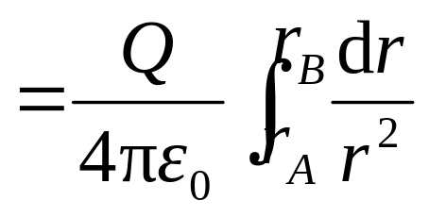

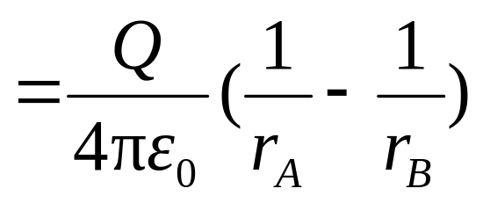



解
（1）
（2）

Slide 15








（3）
令
（4）

Slide 16






主观题
10分
课堂练习1 设有一半径为R₁ , 均匀带电Q₁ 的球面1，外面是半径为R₂，均匀带电Q₂的球面2，求空间任意点的电势分布.
作答

Slide 17

主观题
10分
课堂练习2 设有一半径为R₁ , 均匀带电Q₁ 的球面1，外面是半径为R₂，均匀带电-Q₁的球面2，求空间任意点的电势分布.
作答

Slide 18











例4 “无限长”带电直导线的电势.
解
令
讨论：能否选

Slide 19
本章目录
选择进入下一节：
5-0 教学基本要求
5-1 电荷的量子化 电荷守恒定律
库伦定律
5-2 电场强度
5-3 电场强度通量 高斯定理
* 5-4 密立根测定电子电荷的实验

Slide 20
本章目录
选择进入下一节：
5-5 静电场的环路定理 电势能
5-6 电势
5-7 电场强度与电势梯度
* 5-8 静电场中的电偶极子

